Slide 1
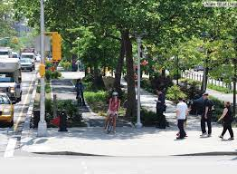
Final Presentation Characterizing People’s Activities and Group Sizes in Videos of Public Open Spaces
Students: Shoham Grunblat, Liad Mordechai
Supervisor: Ori Bryt
Semester: Spring, 2024
Date: [23/3/2025]
In collaboration with:
PhD student Shir Gravitz,
Supervisors: Prof. Pnina Plaut and Dr. Dalit Shach-Pinsly
Architecture and Urban Planning Faculty, Technion
Notes:
ליעד:
היי, אנחנו ליעד ושהם. מקווים שהתקופה עוברת בשלום יחסית ושמחים שיכולנו סוף סוף להיפגש להציג את הפרויקט שלנו.
כפי שאתם זוכרים ממצגת האמצע, הפרויקט שלנו עוסק בניתוח ואפיון חכם של פארקים ציבוריים מתוך וידיאו ממצלמות אבטחה באמצעות ראייה ממוחשבת ולמידה.

Slide 2
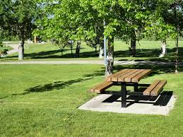
Outline
Motivation
Challenges
Literature Survey
Algorithm Description and Results
Next Project

Slide 3
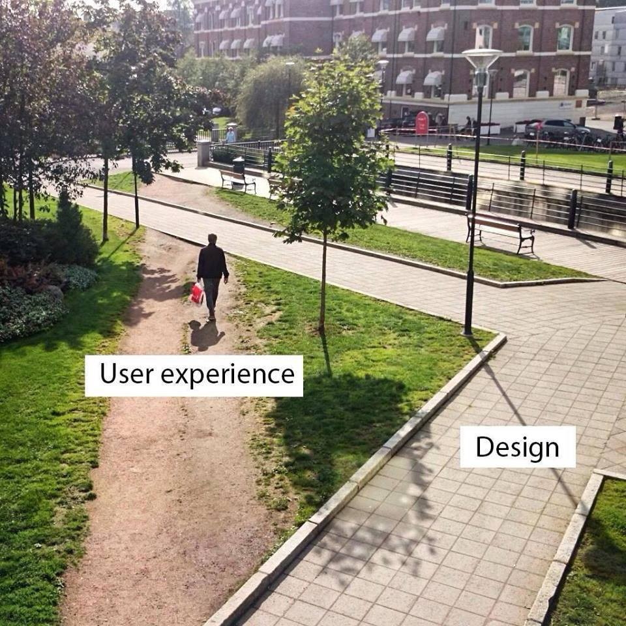
Motivation
Covid-19 has shown that city dwellers require high-quality public open spaces
In order to improve public open spaces, we are developing a tool to assist in evaluating and designing public open spaces
Notes:
שהם:
המרחבים הציבוריים והפארקים הציבוריים הם מרכיב הכרחי באיכות חייהם של תושבי הערים, ויש צורך שיהיו איכותיים וטובים
הפרוייקט נועד לעזור בשלב שלפני הבניה של הפארקים – לפי מידע שניתן יהיה להסיק מלמידה של פארקים קיימים, ניתן לתכנן את הפארק בהתאם כך שיהיה מתאים ויעיל ומותאם לסביבה ולאנשים. ככה למשל אם בניתוח אנחנו רואים שהאוכלוסיה שמגיעה היא יותר סטטית ובקבוצות גדולות, נשים ספסלים ארוכים וצמודים. אם אנחנו רואים שמגיעים הרבה ילדים לשחק נשים יותר מתקנים/מגרש כדורגל קטן. אם אנחנו רואים שיש יותר פעילות במהלך היום נשים צלייה ואם אנחנו רואים שיש יותר פעילות בלילה נשים יותר תאורה.

Slide 4
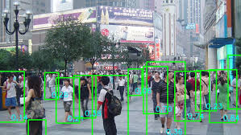
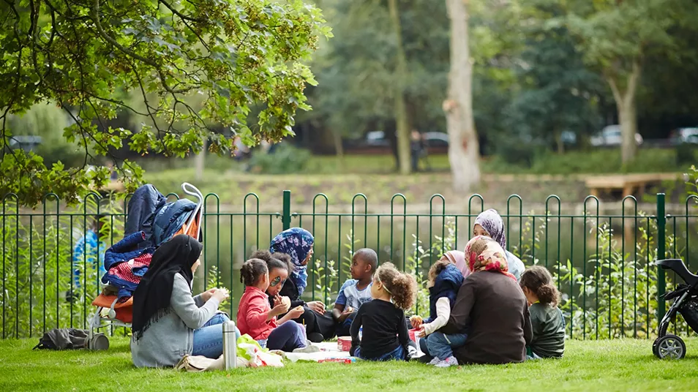
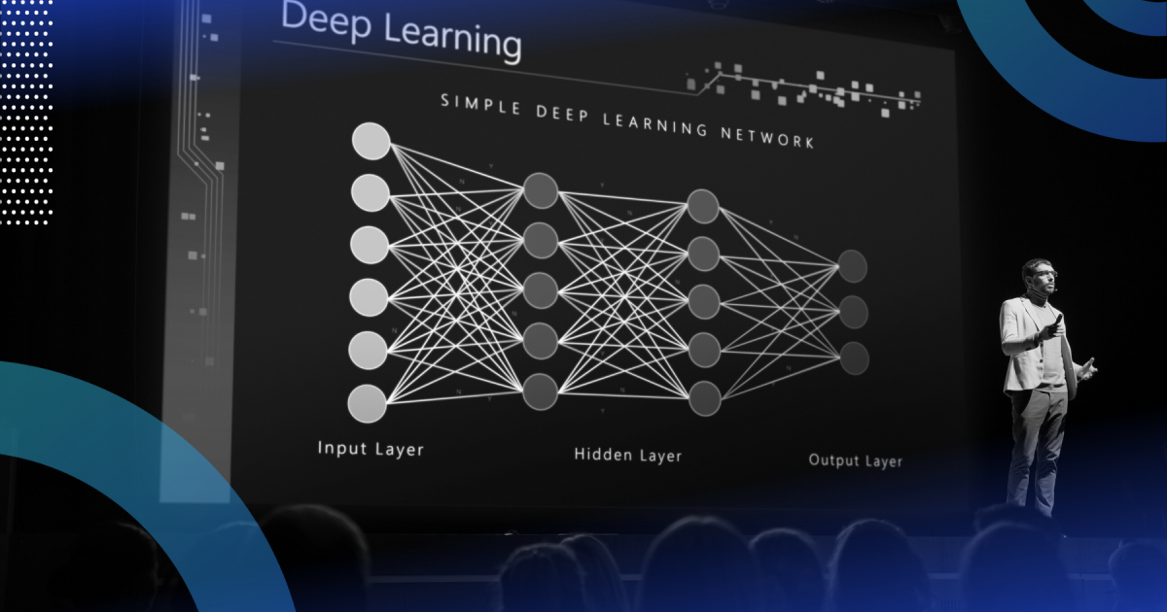

Project Goal
Developing a Video Based Action Recognition Model
Notes:
ליעד:
רוצים לפתח מודל להערכה של פארקים ציבוריים בערים באמצעות ראייה ממוחשבת ו-DEEP LEARNING
הפרויקט שלנו כזכור מתחלק לשני חלקים- בחלק הראשון שאותו אנחנו מציגים היום, פיתחנו אלגוריתם לאשכול קבוצות וזיהוי שלהן במרחב לאורך זמן. בחלק השני אנחנו מתייגים סוגי פעילות של אנשים בודדים מתוך הוידיאו ובונים מודל למידה עמוקה שידע לתת חיזוי לדאטה לא מתויג ולזהות פעילות.

Slide 5
Outline
Motivation
Challenges
Literature Survey
Algorithm Description and Results
Next Project

Slide 6
Challenges: Background
The existing work done in the field of pedestrian attribute detection is limited and is not satisfying for our goals
We hadn’t studied Computer Vision priorly- had to learn from scratch
Had to take Image Processing, Data Analysis and Deep Learning courses for better understanding
Action Recognition requires tagging of video clips, not individual frames
Notes:
שהם:
העבודות הקודמות שמצאנו בסקר הספרות לא התייחסו לבעיה שלנו ולכן היינו צריכים לחשוב על אלגוריתם חדש
לא היה לנו רקע חזק מספיק בתכנות, ראייה ממוחשבת ולמידה- למדנו את הקורסים תוך כדי הפרויקט, בהתחלה עצמאית ובהמשך במסגרת הטכניון
בהיבט של המימוש – היינו צריכים לבצע אינטרגציה של כמה אלגוריתמים אחד לאחר השני, מה שדרש התאמה של הפלטים והקלטים, סידור חכם של הדאטה ופארסינג איכותי כדי שהכל יעבוד ביחד.

Slide 7
Challenges: Technicalities
Surveillance cameras aren’t best quality, difficult for YOLO
Lots of “dead” footage- by nature of public parks
Our project data is untagged
Tagging tool (CVAT) stopped working, all our tagged data was lost after months of work
Cameras are distant from targets and angled
Fast-developing field, new SOTA tools make previous work outdated
Notes:
ליעד:
מטבע הדברים היו הרבה שעות מתות של וידיאו שבהן יש ראות לא טובה(לילה), אין אנשים בפארק(בשעות הצהריים המוקדמות בעיקר) או שיש צילייה שמסתירה איזורים נרחבים
הDATA לקוח ממצלמות באור יהודה –
לא מתוייג,
ולא איכותי בהכרח מספיק בשביל הרשתות,
מרחק גדול מעוברי האורח (6 מטר גובה).
ממוקם בזווית, מה שמסבך את הבעיה ומצריך פתרון עם סגמנטציה גאומטרית של המרחב

Slide 8
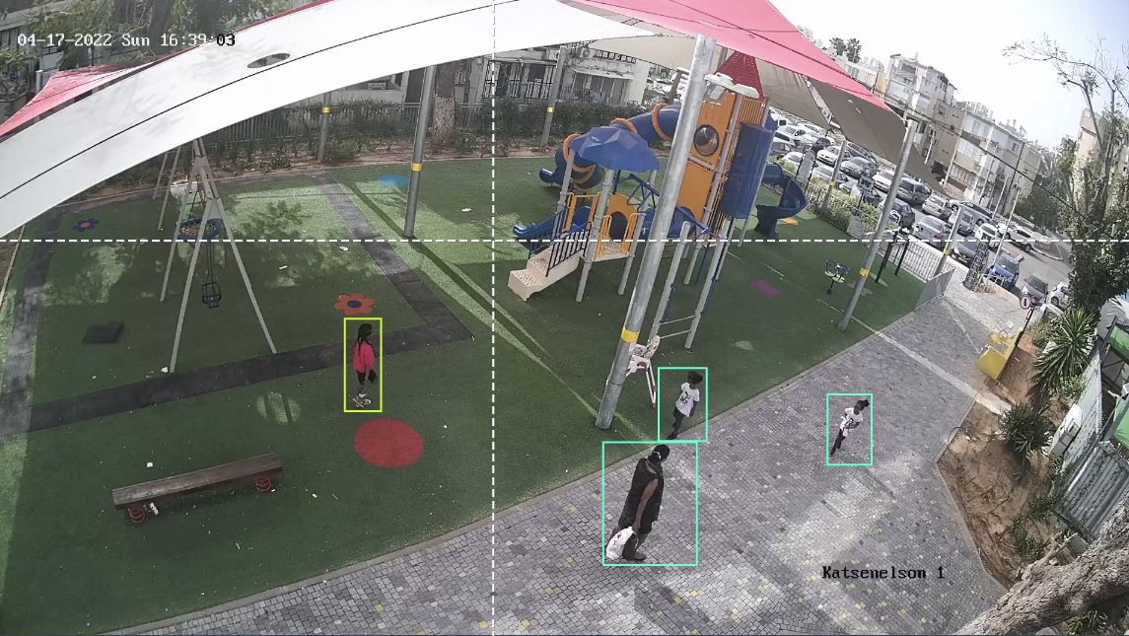
Challenges-Data & Implementation
Is this girl running? Playing? Walking?
Notes:
שהם:
בהיבט של המימוש –מדובר במאות שעות וידיאו. הרצת האלגוריתם פריים פריים לקחה ימים שלמים והניבה מאות אלפי זיהויים מכל סרטון שרובם לא רלוונטיים(קבוצות לא יציבות שאנחנו מפלטרים אח"כ)
היינו צריכים לבנות אלגוריתם לדילול וסינון של קבוצות כדי לזהות את הקבוצות המשמעותיות לאורך זמן
לאחר שסיימנו את מרבית העבודה שמנו לב שחלק מהסרטונים היו בפורמט שבעייתי לפונקציות של openCV והיינו צריכים לשנות האלגוריתם בצורה חכמה כך שאנחנו קודם שומרים פריימים מייצגים בזיכרון ואז מריצים את האלגוריתם רק עליהם במקום להריץ ברצף(להסביר קצת יותר מה בדיוק קרה אם הם שואלים)

Slide 9
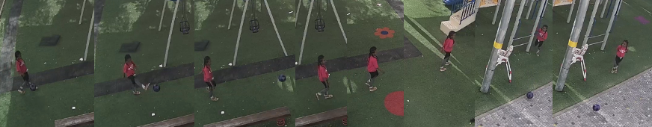
Challenges-Data & Implementation
Is this girl running? Playing? Walking?
Notes:
שהם:
בהיבט של המימוש –מדובר במאות שעות וידיאו. הרצת האלגוריתם פריים פריים לקחה ימים שלמים והניבה מאות אלפי זיהויים מכל סרטון שרובם לא רלוונטיים(קבוצות לא יציבות שאנחנו מפלטרים אח"כ)
היינו צריכים לבנות אלגוריתם לדילול וסינון של קבוצות כדי לזהות את הקבוצות המשמעותיות לאורך זמן
לאחר שסיימנו את מרבית העבודה שמנו לב שחלק מהסרטונים היו בפורמט שבעייתי לפונקציות של openCV והיינו צריכים לשנות האלגוריתם בצורה חכמה כך שאנחנו קודם שומרים פריימים מייצגים בזיכרון ואז מריצים את האלגוריתם רק עליהם במקום להריץ ברצף(להסביר קצת יותר מה בדיוק קרה אם הם שואלים)

Slide 10
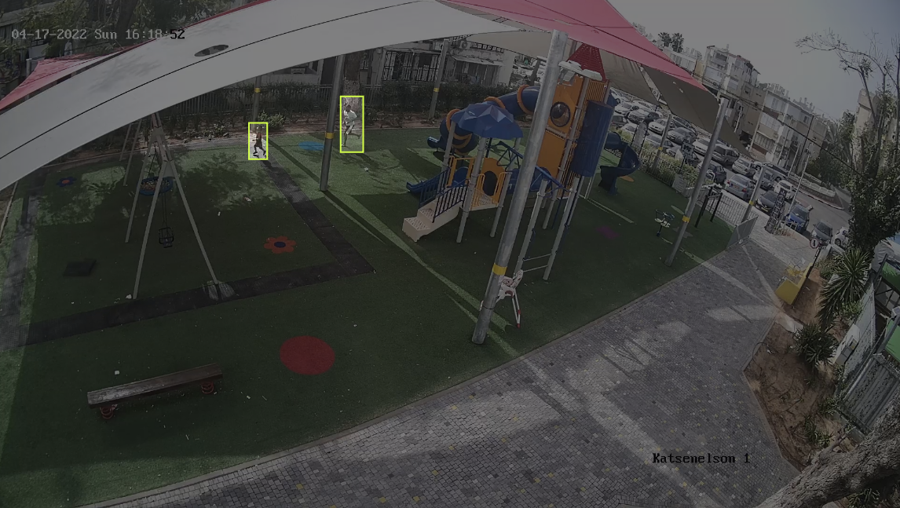
Challenges-Data & Implementation
Are the father and son running? Playing?
Notes:
שהם:
בהיבט של המימוש –מדובר במאות שעות וידיאו. הרצת האלגוריתם פריים פריים לקחה ימים שלמים והניבה מאות אלפי זיהויים מכל סרטון שרובם לא רלוונטיים(קבוצות לא יציבות שאנחנו מפלטרים אח"כ)
היינו צריכים לבנות אלגוריתם לדילול וסינון של קבוצות כדי לזהות את הקבוצות המשמעותיות לאורך זמן
לאחר שסיימנו את מרבית העבודה שמנו לב שחלק מהסרטונים היו בפורמט שבעייתי לפונקציות של openCV והיינו צריכים לשנות האלגוריתם בצורה חכמה כך שאנחנו קודם שומרים פריימים מייצגים בזיכרון ואז מריצים את האלגוריתם רק עליהם במקום להריץ ברצף(להסביר קצת יותר מה בדיוק קרה אם הם שואלים)

Slide 11
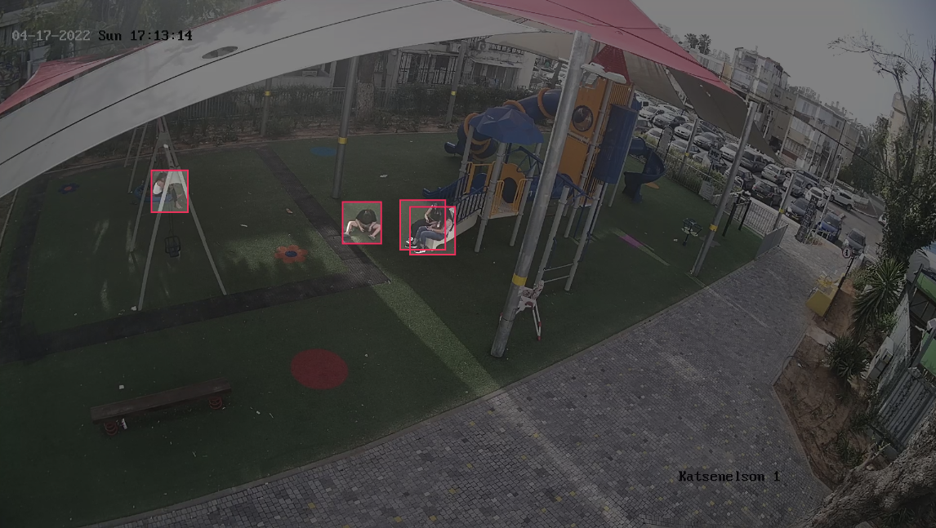
Challenges-Data & Implementation
The girls are sitting, but is that what they came to the park for?
Notes:
שהם:
בהיבט של המימוש –מדובר במאות שעות וידיאו. הרצת האלגוריתם פריים פריים לקחה ימים שלמים והניבה מאות אלפי זיהויים מכל סרטון שרובם לא רלוונטיים(קבוצות לא יציבות שאנחנו מפלטרים אח"כ)
היינו צריכים לבנות אלגוריתם לדילול וסינון של קבוצות כדי לזהות את הקבוצות המשמעותיות לאורך זמן
לאחר שסיימנו את מרבית העבודה שמנו לב שחלק מהסרטונים היו בפורמט שבעייתי לפונקציות של openCV והיינו צריכים לשנות האלגוריתם בצורה חכמה כך שאנחנו קודם שומרים פריימים מייצגים בזיכרון ואז מריצים את האלגוריתם רק עליהם במקום להריץ ברצף(להסביר קצת יותר מה בדיוק קרה אם הם שואלים)

Slide 12
Outline
Motivation
Challenges
Literature Survey
Algorithm Description and Results
Next Project

Slide 13
Literature Survey
Neural Networks are key for Action Recognition
- CNN’s are good at dealing with visual data
- 3D CNN’s are better
- In video, they can get very resource-demanding and expensive
- SlowFast
Notes:
* ליעד
על סקר הספרות הרחבנו די הרבה במצגת האמצע, אין הרבה מה להוסיף מאז
נזכיר רק את השאלות העיקריות שעלו לנו בתחילת העבודה ושרצינו למצוא להן תשובות בסקר הספרות:
מה אנחנו מגדירים בתור מרחב אינטימי, אישי, וחברתי כדי לאפיין קבוצות;
איפה היינו מצפים נאיבים שיהיו יותר זיהויים ומתי וכו'
מה אנחנו מגדירים בתור קבוצה יציבה ומה בתור מעבר אקראי של אנשים אלה על פני אלה
עד כמה אנחנו מאפשרים לקבוצה לזוז ולהשתנות עד שהיא כבר לא נחשבת אותה הקבוצה
איך מזהים היווצרות והתפרקות של קבוצה

Slide 14
Literature Survey
What are reasonable and common enough activities to detect in a park?
- 8 activity classes
How do we handle a sequence of activities by the same person?
- We can utilize the same person to tag multiple activities
Notes:
* ליעד
על סקר הספרות הרחבנו די הרבה במצגת האמצע, אין הרבה מה להוסיף מאז
נזכיר רק את השאלות העיקריות שעלו לנו בתחילת העבודה ושרצינו למצוא להן תשובות בסקר הספרות:
מה אנחנו מגדירים בתור מרחב אינטימי, אישי, וחברתי כדי לאפיין קבוצות;
איפה היינו מצפים נאיבים שיהיו יותר זיהויים ומתי וכו'
מה אנחנו מגדירים בתור קבוצה יציבה ומה בתור מעבר אקראי של אנשים אלה על פני אלה
עד כמה אנחנו מאפשרים לקבוצה לזוז ולהשתנות עד שהיא כבר לא נחשבת אותה הקבוצה
איך מזהים היווצרות והתפרקות של קבוצה

Slide 15
Literature Survey
What are reasonable and common enough activities to detect in a park?
- 8 activity classes
How do we handle a sequence of activities by the same person?
- We can utilize the same person to tag multiple activities
Notes:
ליעד
בחלק של זיהוי פעולות השאלות העיקריות היו אלו סוגי פעילות נפוצים אנחנו יכולים לצפות שיהיו מהם מספיק דוגמאות בשביל רשת עמוקה
איך מתמודדים עם אדם יחיד שמבצע כמה סוגי פעולות ברצף(מצלמה לא יודעת שזה אותו אדם, לכן אפשר להתייחס אליו כאנשים שונים ולתייג פעולות שונות)

Slide 16
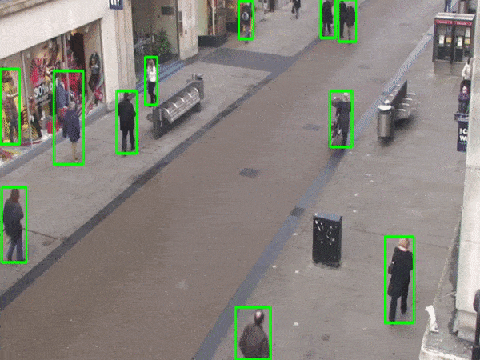
Pedestrian Detection
Real-time Pedestrian Detection using Python & OpenCV
There are multiple solutions with high accuracy
Dalal-Triggs
Previous project used YOLOv4-tiny for pedestrian detection
2021
We used YOLOv8-nano
2023
Notes:
ליעד:
הפתרון הנפוץ לזיהוי אנשים במרחב הוא YOLO שעליו כבר הרחבנו. השתמשנו בגרסה הכי עדכנית שהייתה זמינה בתחילת הפרויקט(V8). היום כבר יש V10- רק ממחיש את ההתקדמות המטאורית של הטכנולוגיה בתחום

Slide 17
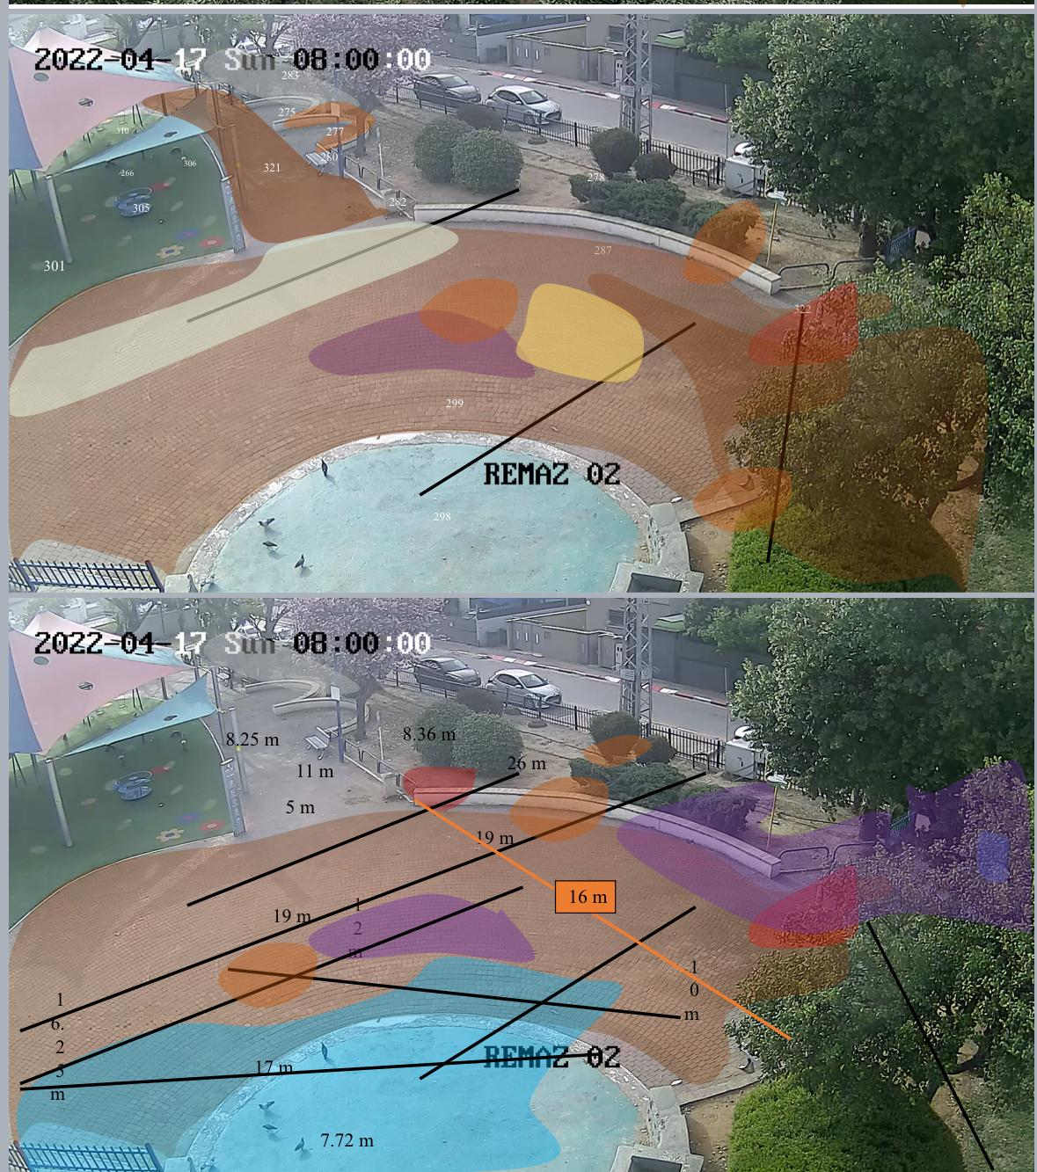
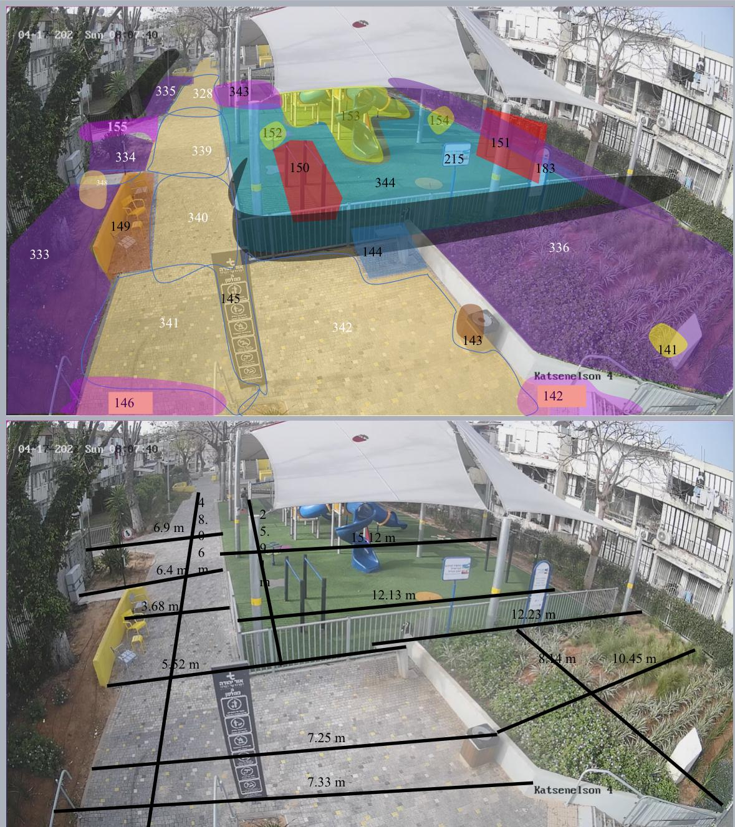
Segmentation

Slide 18
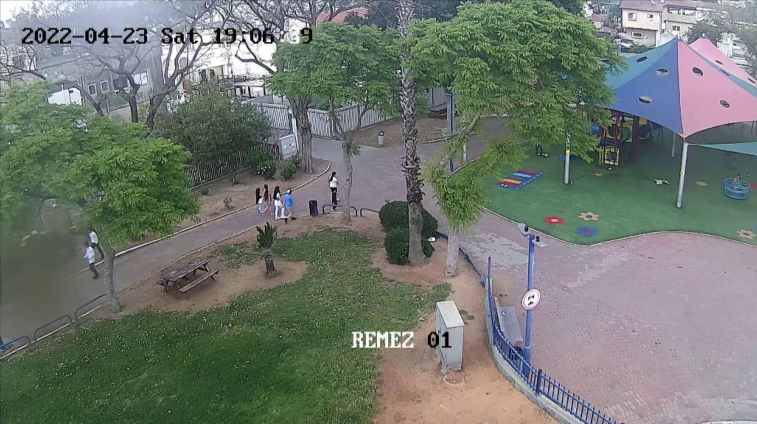
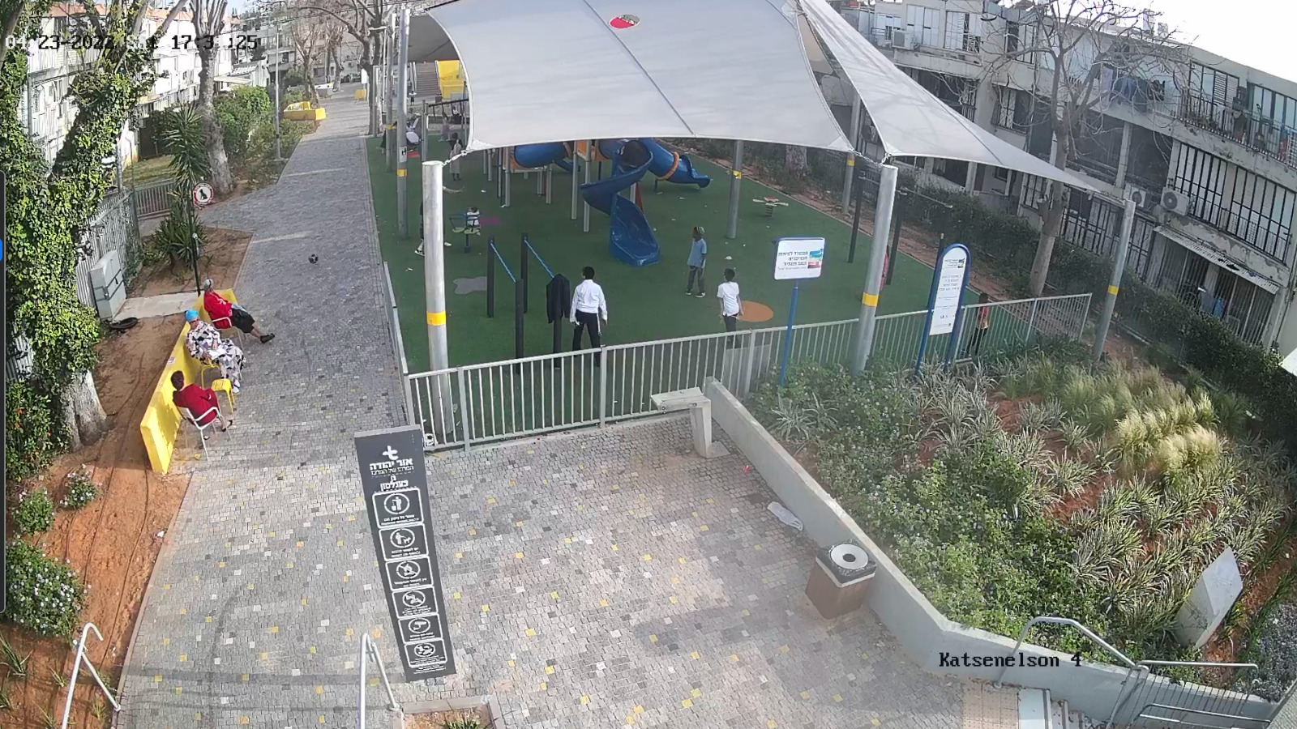
Our Data
Footage from two parks in Or Yehuda: Katsenelson and Remez

Slide 19
Our Data
Surveillance cameras don’t provide the best view for our purpose
Some areas are covered by canopies part of the time
Footage is from weekdays
- During morning/night the parks are empty, yielding empty footage
- Relatively few condensed time periods which are informative

Slide 20
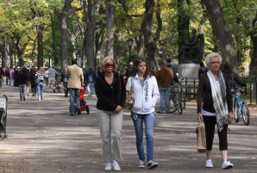


Sex Detection- prev. project
Age Detection- prev. project
Pedestrian Detection - YOLO
Analyze the Data
Frame
Activity Detection- DNN
Group Size Detection -
DBSCAN

Slide 21
Outline
Motivation
Challenges
Literature Survey
Algorithm Description and Results
Next Project

Slide 22

What we did
Literature survey
Environment setup – Docker, SSH, VS Code
Tagging
Proof of concept with public available videos
Notes:
* לפרט בע"פ על האינטגרציה בין השלבים – הכנת תמונות ותיקיות כמו שצריך שינוי קוד בהתאם וכו'

Slide 23
References
Chang M, N Krahnstoever, S Lim et al., "Group level activity recognition in crowded environments across multiple cameras", proceedings of the 2010 7th IEEE International Conference on Advanced Video and Signal Based Surveillance, 2010
Krister Jens, Anooshmita Das, and Mikkel Baun Kjærgaard, “Detecting Group Sizes and Human-centered Interaction using 3D Stereo Vision Cameras”, Adjunct Proceedings of the 2020 ACM International Joint Conference on Pervasive and Ubiquitous Computing, 2020
Jiank K, Jiangwen C, ”Social relationships and patterns of use in urban public spaces in China and the United Kingdom”, 2017
Wu C et al., “Compressed Video Action Recognition”, 2018

